Slide 1
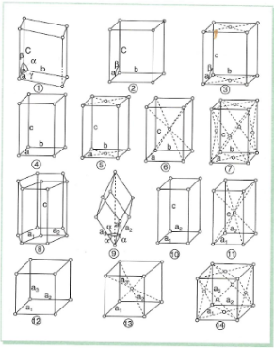
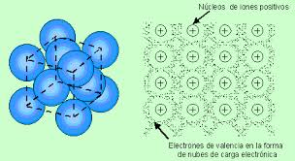
Unidad: 1 - Introducción
Estructura atómica. Enlaces de los elementos. Clasificación de los elementos. Metales. Propiedades físicas, químicas, tecnológicas y mecánicas. Aleaciones. Curvas de enfriamiento y diagramas de equilibrio, Regla de la palanca.

Slide 2
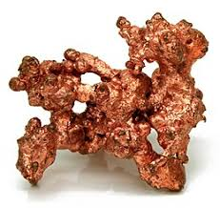
Unidad: 1 – Conceptos preliminares
Materia: Se denomina materia a la sustancia de la que están hechas las cosas, a la vez, según la teoría atómica la materia está constituida por partículas de pequeño tamaño denominadas átomos.
Sustancias simples: son constituidas por una sola clase de átomos, por lo que no pueden ser descompuestos por ninguno de los métodos físicos y químicos usuales.
Cobre; Cu
Cuerpos compuestos: son aquellas sustancias constituidas de moléculas conformadas por distintas clases de átomos o elementos y que por lo tanto pueden ser descompuestas en elementos o cuerpos simples.
Agua: H2O

Slide 3
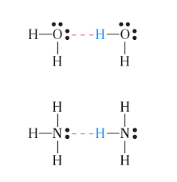
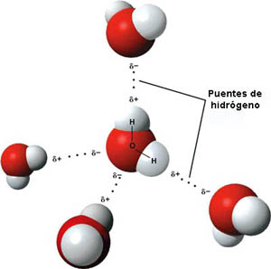
Enlaces de los elementos
c) Enlace
Intermolecular (Van Der Waals)
H-F, H-O, H-N.
El Hidrógeno es el extremo positivo de enlace y asume el papel del puente de ambas.
a) Enlace Heteropolar (iónico)
b) Enlace Homopolar (covalente)

Slide 4
Enlaces de los elementos - Continuación
d) Enlace Metálico

Slide 5
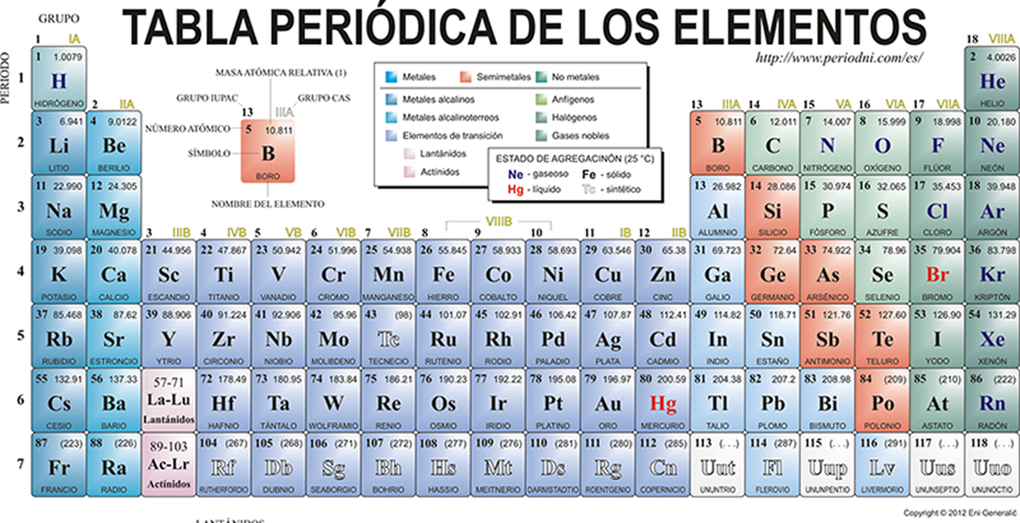
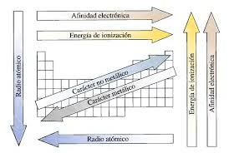
Clasificación de los elementos

Slide 6
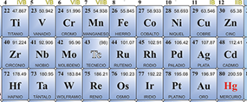
Clasificación de los elementos - Continuación
Grupo A
Este grupo es considerado como el de los verdaderos metales y comprende;
Alcalíneos (IA): el Litio, Sodio, Potasio, Rubidio y Cesio.
Alcalíneos térreos (IIA): el Berilio, Magnesio, Calcio, Estroncio y Bario.
Metales de transición: Titanio, Vanadio, Cromo, Manganeso, Hierro, Cobalto, Níquel, Cobre, Cinc, Molibdeno, Wolframio (Tungsteno), Oro, Mercurio, Platino, por nombrar los más conocidos.
Los metales de este grupo poseen uniones o enlaces metálicos y de ahí que sus características son más acentuadas que los del grupo B.

Slide 7
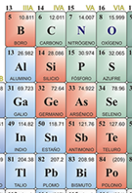
Clasificación de los elementos - Continuación
Grupo B
Este grupo está formado por; el Aluminio, Plomo, Bismuto, Silicio, Galio, Indio, Germanio, Estaño, Arsénico, Antimonio y Teluro.
Estos metales se caracterizan porque sus átomos no tienen un enlace exclusivamente metálico, pues en ellos intervienen enlaces homopolares.

Slide 8
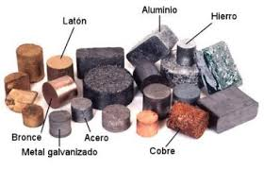
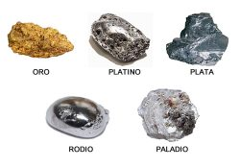
Los metales - propiedades
Son blanco Argentino salvo el Oro y el Cobre
- Su naturaleza depende de los átomos que los constituyen y de sus enlaces
Son solidos a temperatura ambiente
salvo el Mercurio.
Conducen el calor y la electricidad.

Slide 9
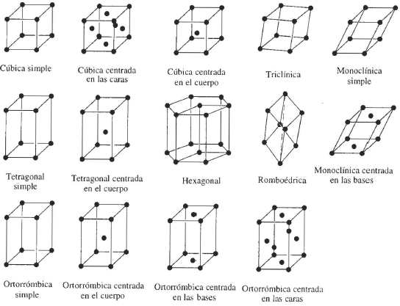
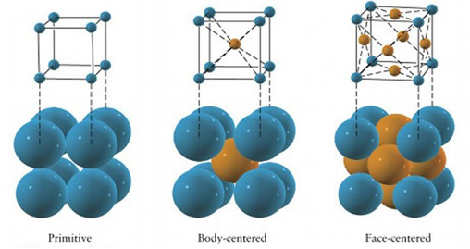
Estructura de los metales
Se llama estructura a la disposición ordenada y geométrica en el espacio de los átomos o moléculas de la materia en estado solido.
La estructura está íntimamente ligada con el comportamiento del metal. Por lo que hay que considerar 2 tipos de estructuras.
a) Estructura cristalina;
En esta, los átomos están ordenados en el espacio según una red geométrica, constituida por repetición de un elemento básico llamado cristal.
Redes cristalinas principales de la mayoría de los metales.
Redes espaciales

Slide 10
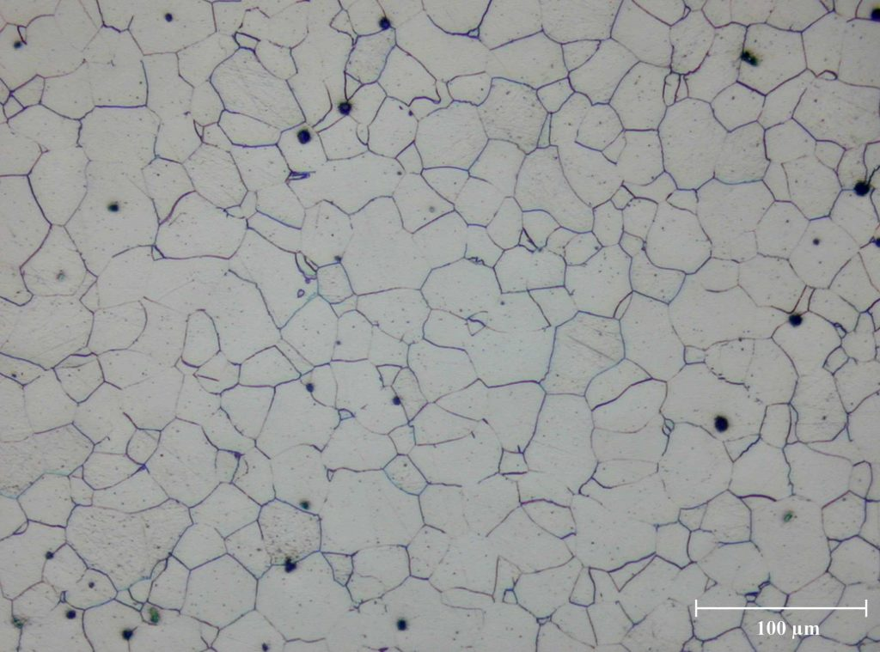
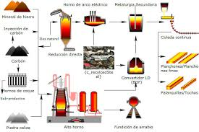
Estructura de los metales - Continuación
En la estructura granular el elemento principal es el grano el cual es una agrupación de cristales.
Los granos son de forma irregular y de un tamaño que oscila entre 0,02 y 0,2mm.
El tamaño depende de;
De procesos térmicos
El Proceso de Fabricación

Slide 11
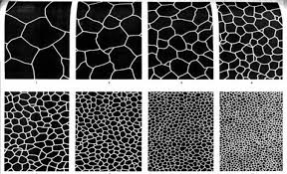
Influencia de la estructura
Las propiedades de un metal varían según el tamaño de de sus granos o cristales.
Cuanto más grandes sean los granos, tanto más frágil y menos resistente será el cuerpo.
En metales, es preferible un grano de tamaño pequeño ya que este metal tendrá mayor resistencia a la tracción, mayor dureza y se distorsiona menos durante el temple, siendo a la vez menos susceptible al agrietamiento.

Slide 12
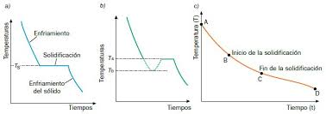
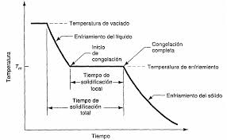
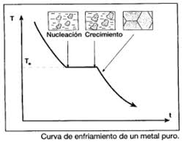
Curvas de enfriamiento
a) Curva ideal de enfriamiento.
b) Curva que resulta en la practica, presenta fenómenos de sobreenfriamiento.
c) Curva que muestra el enfriamiento de una metal que no experimenta cambio de estado.
Nucleación; grupos de átomos ordenados.
Crecimiento; incorporación de nuevos átomos en los gérmenes.
Granos; los crecimientos hacen contacto, se tocan, y el último líquido en solidificar une o sella los granos, se conoce como “borde de grano”.

Slide 13
Tamaño del grano en función a la velocidad de enfriamiento
Todos los materiales metálicos están constituidos por granos (agrupación ordenada de átomos y bordes de granos que no poseen orden definido.
a) Velocidad Normal: cuando se corta el suministro de calor y se deja que el metal se enfríe naturalmente.
b) Velocidad Menor: se reduce el suministro de calor por lo que el enfriamiento es más lento.
c) Velocidad Mayor: se corta el suministro de calor y se acelera el enfriamiento por algún medio mecánico.

Slide 14
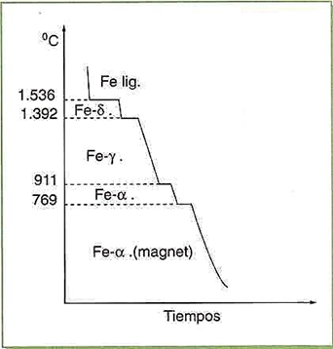
Metales con cambios alotrópicos
Existen metales que pueden experimentar cambios alotrópicos, es decir, cambios de estructura cristalina a determinadas temperaturas llamadas puntos críticos.
En estos casos, a la curva de enfriamiento básica deben añadirse otras curvas, que representan dichas variaciones de temperatura.
Estos cambios son reversibles y a cada variedad alotrópica se le designa con letras griegas α, β, γ y δ por nombrar las más conocidas.

Slide 15
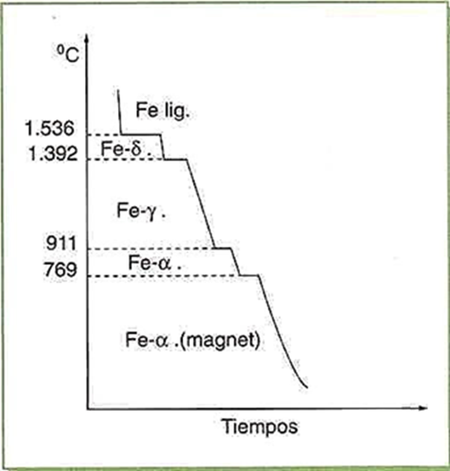
Metales con cambios alotrópicos - continuación
Hierro delta en C.C.
Hierro gamma en C.C.C.
Hierro alfa
en C.C.
Cúbica
Cúbica
centrada
Cúbica de
cara
centrada

Slide 16
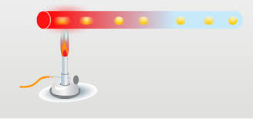
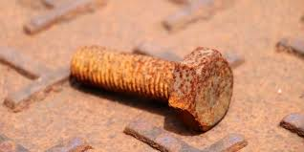
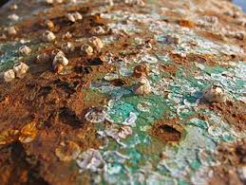
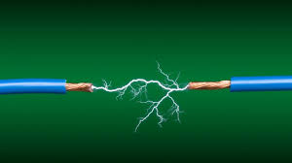
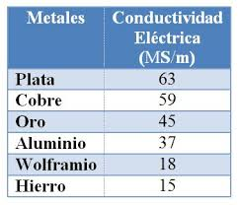
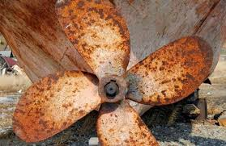
Propiedades de los Metales
Propiedades Físicas:
Propiedades Químicas:
- Conducción del calor
- Oxidación; producido por el O2 del aire.
- Corrosión: química, originada por los ácidos y los álcalis.
- Corrosión: Producido por efecto combinado del O2 del aire más la humedad atmosférica.
- Conducción de la electricidad

Slide 17
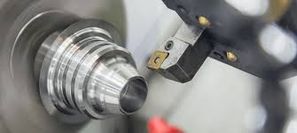
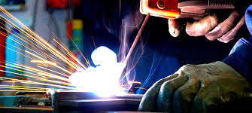
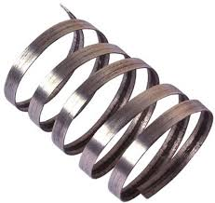
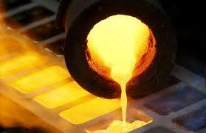
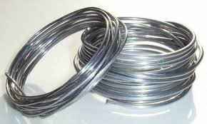
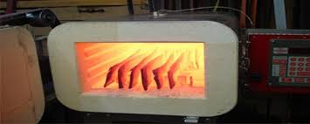
Propiedades de los Metales – Continuación.
Propiedades Tecnológicas:
- Maquinabilidad
- Soldabilidad
- Maleabilidad
- Colabilidad, Fusibilidad
- Ductilidad
- Templabilidad

Slide 18
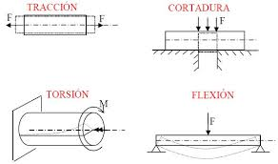
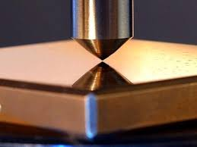
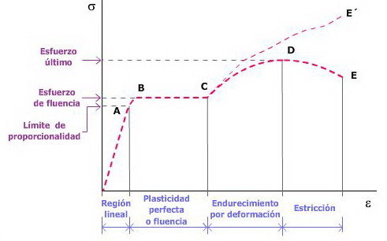
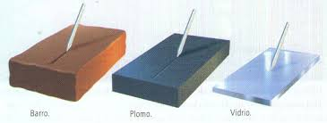
Propiedades de los Metales – Continuación.
Propiedades mecánicas:
- Resistencia
- Dureza (Técnica)
- Elasticidad y Plasticidad
Oposición a ser
penetrado.
- Dureza (física)
Elasticidad; capacidad de recuperar su forma original.
Plasticidad: capacidad de deformarse sin romperse.
Oposición a ser rayado.

Slide 19
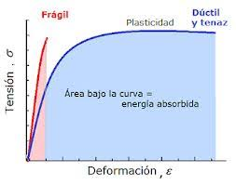
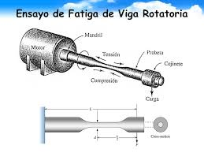
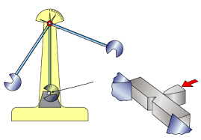
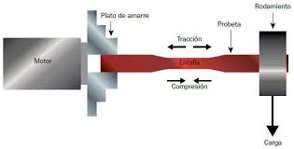
Propiedades de los Metales – Continuación.
Propiedades mecánicas:
- Fragilidad y Tenacidad
- Fatiga
- Resiliencia
Resistencia de un metal a su rotura por choque o impacto.

Slide 20
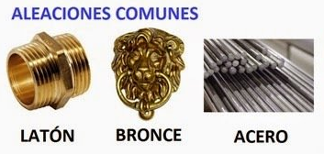
Aleaciones
Las aleaciones son combinaciones de dos o más elementos químicos donde uno al menos es metal y presenta carácter metálico.
El fin de una aleación es acentuar o mejorar una propiedad mecánica y/o conferirle una nueva propiedad.
Para obtener una aleación se debe cumplir dos requisitos:
Los componentes deben ser miscibles en estado líquido y así cuando solidifican formen un cuerpo homogéneo.
El producto obtenido debe tener un carácter metálico.
Cobre y Cinc
Cobre
y Estaño
Hierro y Carbono

Slide 21
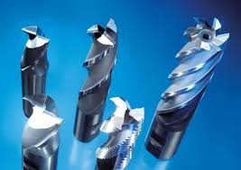
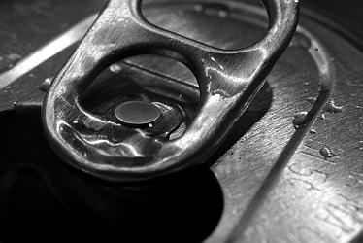
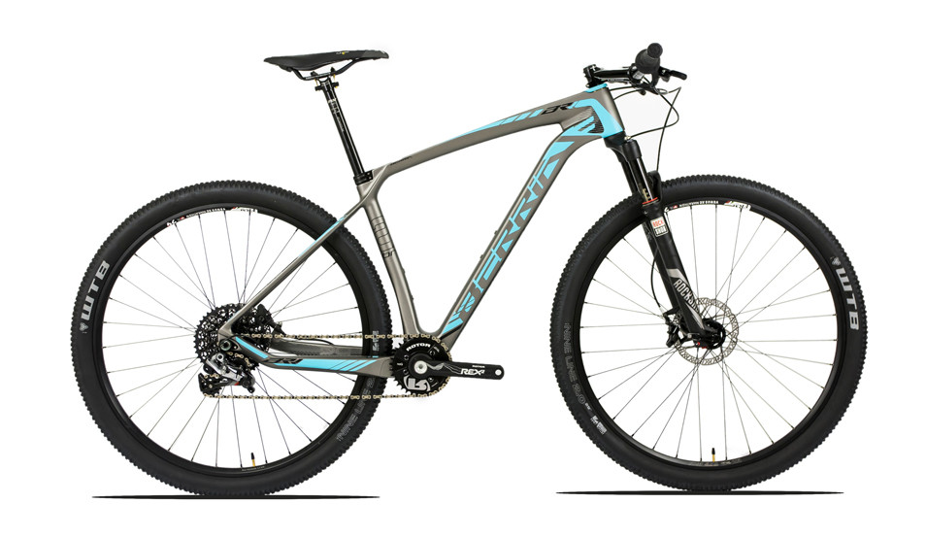
Clasificación de las aleaciones
Se pueden clasificar según el número de elementos que la conforman:
Se pueden clasificar según la naturaleza de sus componentes:
- Aleaciones binarias; conformado por dos elementos.
- Aleaciones ternarias; conformado por tres elementos.
- Aleaciones de hasta 6 y 7 elementos, como por ejemplo los aceros rápidos que contienen: Fe, C, Co, W, Cr, V y Mo.
- Aleaciones férreas; las que poseen Fe como elemento dominante.
- Aleaciones no férreas; cuyo elemento predominante no es el Fe.
- Aleaciones pesadas; cuyo peso específico es mayo a 7kg/dm3.
- Aleaciones ligeras; aquellas cuyo peso específico es menor a 7kg/dm3, como por ejemplo las de aluminio y las ultra-ligeras las de magnesio.

Slide 22
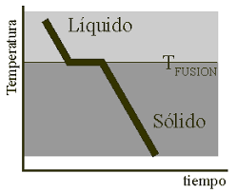
Aleaciones - Constituyentes
- Al solidificarse las aleaciones dan origen a los constituyentes estructurales que no son homogéneos, es decir, hay granos de distinta composición, a diferencia de los metales puros que poseen granos de igual composición.
El cambio en la estructura del metal base es debido a los elementos aleantes.
- Los constituyentes estructurales formados pueden ser los siguientes:
Granos de metal puro, metales insolubles, solidificados de forma independiente.
Compuestos químicos; La heterogeneidad química en los cristales se debe a que al solidificarse el líquido que era homogéneo (elementos completamente disueltos unos en otros), el metal y el soluto dejan de ser solubles unos en otros dando lugar a cristales de diferente composición química, por lo que las propiedades de la aleación se deberá a; el tamaño de grano, de los constituyentes formados al solidificarse y de la proporción o concentración de los mismos.

Slide 23
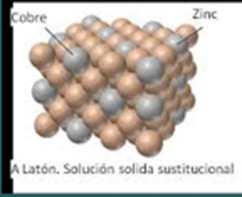
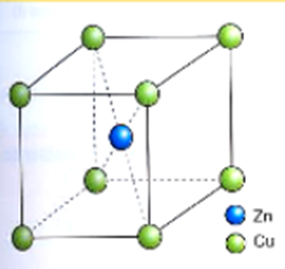
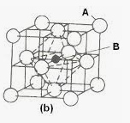
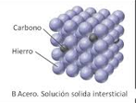
Constituyentes - Continuación
Solutos; pueden ser el Hidrógeno, el Boro, el Carbono y el Nitrógeno.
El disolvente puede ser; los metales de transición como el Cromo, el Manganeso, el Hierro, el Cobalto y el Níquel.
Soluciones sólidas por sustitución; los átomos disueltos o soluto (aleantes) ocupan el lugar que ocupaban los átomos del metal base (disolvente).
- Los cristales deben cristalizar en el mismo sistema.
- La diferencia de radios atómicos debe ser inferior o igual al 15%.
- Menor afinidad química.
Soluciones sólidas por inserción; este caso se da cuando los átomos del soluto son de diámetro muy pequeño respecto al del disolvente, por lo que el soluto “se inserta” en los espacios interatómicos de los cristales del disolvente.

Slide 24
Aleaciones - propiedades
Silicio; Reduce el coeficiente de dilatación del aluminio
Níquel y Cromo; dan resistencia a la corrosión
Carbono; endurece el hierro
Cuando las aleaciones están formadas por soluciones sólidas, resulta más elevada su dureza y resistencia a la tracción que el metal base, aunque es inferior su plasticidad y conductividad eléctrica y calorífica.

Slide 25
Elementos que pueden estar presentes en la composición química de los aceros
Aluminio, Al; Afina el tamaño de grano. Se combina con el N para formar nitruros de alta dureza.
Azufre, S; Aumenta la fragilidad en caliente, además facilita el arranque de viruta en aceros mecanizables.
Boro, B; Aumenta la templabilidad. Es elemento endurecedor por solución intersticial.
Calcio, Ca; Inmiscible. Modifica la geometría y distribución de las inclusiones no metálicas, disminuyendo su efecto negativo.
Carbono, C; Es el elemento por excelencia del acero. Aumenta la resistencia y la dureza disminuyendo a la vez la tenacidad y la ductilidad. También aumenta la templabilidad.
Molibdeno, Mo; Mejora la resistencia a la fluencia en caliente.
Aumenta la resistencia a la corrosión

Slide 26
Circonio, Zr; Afina el tamaño de grano. Neutraliza el efecto nocivo del N.
Cobalto, Co; Aumenta la resistencia a la corrosión, a la abrasión y a la oxidación en caliente. Reduce la templabilidad. Aumenta la resistencia y el límite elástico.
Cobre, Cu; Mejora la resistencia a la corrosión. Dificulta la deformación en caliente por conferir fragilidad.
Cromo, Cr; Aumenta la resistencia a la corrosión, a la abrasión y a la oxidación en caliente. Además aumenta la resistencia a altas temperaturas.
Fósforo, P; Eleva la resistencia de los aceros bajos en carbono. Disminuye la tenacidad.
Hidrógeno, H; Produce fragilidad en el acero, este elemento es muy nocivo en procesos de soldadura.
Manganeso, Mn; Elimina la fragilidad en caliente del S. Aumenta la templabilidad y la resistencia mecánica y al desgaste.

Slide 27
Niobio, Nb; Afina el tamaño de grano y confiere una mayor ductilidad.
Níquel, Ni; Aumenta la resistencia a bajas temperaturas. Mejora la resistencia a la corrosión.
Nitrógeno, N; Afina el tamaño de grano. Puede disminuir la ductilidad por efecto de envejecimiento.
Oxígeno, O; Aumenta la fragilidad del acero. Disminuye la tenacidad.
Plomo, Pb; Mejora el mecanizado por arranque de viruta pero a la vez dificulta el trabajo en caliente.
Silicio, Si; Facilita la desoxidación, mejora la permeabilidad magnética y aumenta ligeramente la resistencia.
Titanio, Ti; Afina el tamaño de grano. Mejora la maleabilidad en frío.
Vanadio, V; Afina el grano y mejora la templabilidad. Mejora la resistencia y la ductilidad.
Volframio, W; Aumenta la resistencia, la dureza y la resistencia al desgaste.

Slide 28
Aleaciones – Curva de enfriamiento
Existencia de una fase líquida y otra fase solida; aleación líquida en presencia de cristales de solución solida.
B: Al empezar la solidificación, la solución es más rica en el metal de punto de fusión más alto.
Metal puro
Aleación
C: Al finalizar la solidificación, la solución es más rica en el metal de punto de fusión más bajo.

Slide 29
Aleaciones – Diagramas de equilibrio
El proceso de solidificación de las aleaciones se representa gráficamente mediante diagramas obtenidos con ayuda de las curvas de enfriamientos.
Atendiendo a la solubilidad de los metales en estado líquido y en estado sólido, es posible formar tres grupos principales:
- De sus componentes en estado líquido completamente soluble.
- De los componentes en estado líquido y parcialmente soluble
- De los componentes en estado líquido y totalmente insolubles.
Ejemplo de dos metales totalmente solubles en estado líquido y en estado sólido.
Metal A
Metal B
La aleación está parcialmente líquida y parcialmente sólida.

Slide 30
Aleaciones – Diagramas de equilibrio – Cont.
Los diagramas de equilibrio representan los estados estables, es decir, los estados que en esas condiciones poseen el mínimo de energía libre.
En la zona delimitada por las líneas de solidus y liquidus la aleación se encuentra en una zona bifásica, donde coexisten sólido y líquido (L+α).

Slide 31
Aleaciones – Mezclas Eutécticas
Se denomina mezcla eutéctica a la que se forma por metales completamente solubles en estado líquido pero que son insolubles en estado sólido.
Diag. de fase; solubles en estado líquido e insolubles en estado sólido
Mezcla Eutéctica;
Es una estructura especial.
Fase líquida
Fase Sólida
Hipoeutéctica
Hipereutéctica
La mezcla eutéctica se caracteriza por:
Estar formada por una composición fija para cada elemento.
Solidificarse a temperatura constante.
Tener la temperatura de solidificación más baja de todas las aleaciones que puedan formarse entre los componentes presentes.

Slide 32
Aleaciones – Regla de la palanca
La regla de la palanca es el método empleado para conocer el porcentaje de fase sólida y líquida presentes en una aleación de una cierta concentración cuando se encuentra a una determinada temperatura.
El protocolo a seguir consiste en entrar en el diagrama de equilibrio de la aleación AB por la línea de concentración que deseamos analizar, línea vertical X y por la línea isoterma de la temperatura indicada, línea horizontal L-O-S.
La intersección de la isoterma con las líneas de líquidos y de sólidos determina unos puntos de intersección que son los puntos L y S.
La intersección de la isoterma con la línea de concentración de nuestra aleación determina el punto O.
Si proyectamos sobre el eje de concentraciones esos puntos de intersección se obtienen las concentraciones de la fase líquida, w_{L} y de la fase sólida, w_{S}, así como de la muestra que vamos a estudiar.
Una vez determinadas estas concentraciones, aplicando la regla de la palanca podemos obtener el porcentaje de cada una de las fases en las condiciones del problema.

Slide 33
Aleaciones – Ejercicio 1

Slide 34
Aleaciones – Ejercicio 1

Slide 35
Aleaciones – Ejercicio 1

Slide 36
Aleaciones – Ejercicio 2

Slide 37
Aleaciones – Ejercicio 2

Slide 38
Aleaciones – Ejercicio 2

Slide 39
Aleaciones – Ejercicio 2

